Slide 1
Учет субсидий
Версия 1.0

Slide 2
ЗАДАЧИ
Разработать программное обеспечение для учета талонов на льготный авиаперелет.
Обеспечить прозрачность учета и контроль за использованием талонов

Slide 3
НАША КОМАНДА
Хе Александр – программист. Учет БСО, печать талонов
Васильев Денис – программист. НСИ, отчеты.
Никулин Евгений – программист. Учет субсидий.
Волощук Александр – Тимлид. Архитектура проекта. Интерфейс.

Slide 4
ИНСТРУМЕНТЫ РАЗРАБОТКИ
Платформа 1С предприятие 8.3. для разработки бизнес приложений
Веб-сервер
Веб-клиент
Библиотека стандартных подсистем 1С

Slide 5
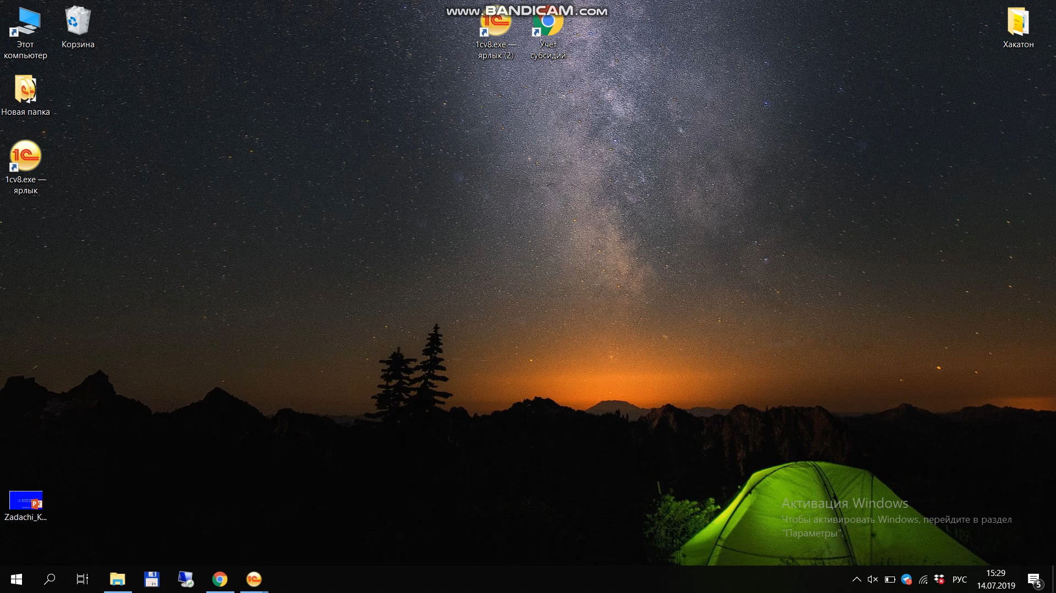
Порядок работы с системой

Slide 6
ДЛЯ РАЗРАБОТЧИКА
Разработка конфигурации стандарта «1С-Совместимо»
Реализация через сеть франчайзи 1С конфигурации и клиентских лицензий
Реализация отраслевого сервиса информационно технического сопровождения на ежегодной основе

Slide 7
ДЛЯ ЗАКАЗЧИКА
Повышение контроля за нецелевым использованием бюджетных средств
Повышение эффективности использования субсидий за счет повышения адресности их предоставления
Возможность управления и финансового воздействия на получателей субсидий (авиакомпании)

Slide 8
РАЗВИТИЕ СИСТЕМЫ
1. Расширение функционала
увеличение количества учитываемых субсидий (в настоящий момент в государстве используется свыше 200 различных типов субсидий)
повышение производительности труда сотрудников (интеграция сканеров фото для сканирования документов и их распознавания, 2D-сканеры для сканирования QR-кодов и валидации субсидий)

Slide 9
РАЗВИТИЕ СИСТЕМЫ
2. Интеграция с информационными системами и сервисами
выгрузка в ЕГИССО
оформление субсидии через ЛК на госуслугах
валидация субсидии (талона) в ПО авиапервозчиков
Накопление и консолидация статистической информации для последующего BI анализа

Slide 10
ИНФОРМАЦИЯ О ПРОДУКТЕ
https://github.com/111Tiger/Subsidy

